Slide 1
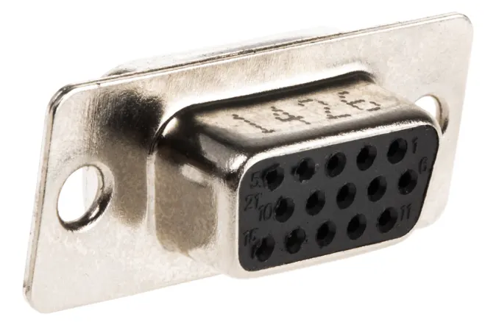
Interfaccia del banco per Enrichetto:
Lato celle di carico
Prese a banana 24V femmina
Connettore db
15 alta densità
Connettore db
15 alta densità

Slide 2
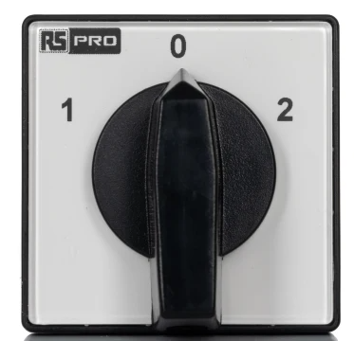
Interfaccia del banco per Enrichetto:
Lato LVDT
L’interruttore consente di mandare o la 12 V o la 24V ai connettori DB15
Prese a banana 12V femmina
Connettore db
15 alta densità
Connettore db
15 alta densità
Connettore db
15 alta densità
Connettore db
15 alta densità
Connettore db
15 alta densità
Connettore db
15 alta densità
1: 12 V
2: 24 V

Slide 3

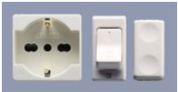
Interfaccia del banco per Enrichetto:
Lato spare
2 prese una italiana e una tedesca schuko

Slide 4
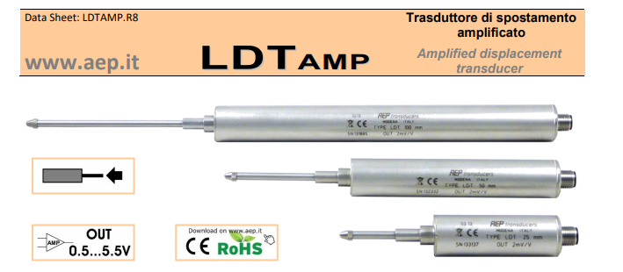
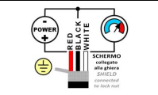
Cablaggio LVDT pre Amplificato AEP LDT-AMP
DB15 LVDT
maschio:
12
14
11
9
4
Fili LVDT:
Rosso
Bianco
Nero

Slide 5
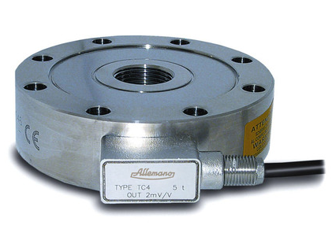
Cablaggio Cella di carico (CLxxxx) non Amplificata che va al trasmettitore analogico TPZ (tutte quelle presenti)
DB15 LC
maschio:
2
7
5
8
3
10
4
9
Fili LC:
Nero
Marrone
Verde
Blu
Rosso
Bianco

Slide 6
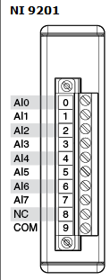
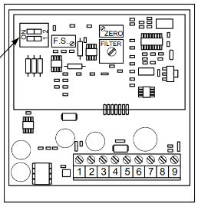
Interfaccia del banco per Enrichetto:
Interno
Linea 24 V positiva sempre linea continua rossa;
Linea 24V negativa sempre linea continua nera
Linea 12 V positiva sempre tratto rosso
Linea 12 V negativa sempre tratto nero
Alimentatore
24 V
8 -> AI 0
DB15 Cella di carico
femmina:
2
7
5
3
8
10
9 -> 9 COM

Slide 7
Interfaccia del banco per Enrichetto:
Interno
Linea 24 V positiva sempre linea continua rossa;
Linea 24V negativa sempre linea continua nera
Linea 12 V positiva sempre tratto rosso
Linea 12 V negativa sempre tratto nero
Alimentatore
24 V
DB15 Cella di carico
femmina:
2
7
5
3
8
10
8 -> AI 1
9 -> 9 COM

Slide 8
Interfaccia del banco per Enrichetto:
Interno
Linea 24 V positiva sempre linea continua rossa;
Linea 24V negativa sempre linea continua nera
Linea 12 V positiva sempre tratto rosso
Linea 12 V negativa sempre tratto nero
Esce o 12 V o 24 V a seconda di dove si gira
se lato 1 (12V) se lato 2 (24V)
Alimentatore
12 V
Alimentatore
24 V
DB15 LVDT
femmina:
11
12
14
9
14 -> AI 2

Slide 9
Interfaccia del banco per Enrichetto:
Interno
Linea 24 V positiva sempre linea continua rossa;
Linea 24V negativa sempre linea continua nera
Linea 12 V positiva sempre tratto rosso
Linea 12 V negativa sempre tratto nero
DB15 LVDT
femmina:
11
12
14
9
14 -> AI 3

Slide 10
Interfaccia del banco per Enrichetto:
Interno
Linea 24 V positiva sempre linea continua rossa;
Linea 24V negativa sempre linea continua nera
Linea 12 V positiva sempre tratto rosso
Linea 12 V negativa sempre tratto nero
DB15 LVDT
femmina:
11
12
14
9
14 -> AI 4

Slide 11
Interfaccia del banco per Enrichetto:
Interno
Linea 24 V positiva sempre linea continua rossa;
Linea 24V negativa sempre linea continua nera
Linea 12 V positiva sempre tratto rosso
Linea 12 V negativa sempre tratto nero
DB15 LVDT
femmina:
11
12
14
9
14 -> AI 5

Slide 12
Interfaccia del banco per Enrichetto:
Interno
Linea 24 V positiva sempre linea continua rossa;
Linea 24V negativa sempre linea continua nera
Linea 12 V positiva sempre tratto rosso
Linea 12 V negativa sempre tratto nero
DB15 LVDT
femmina:
11
12
14
9
14 -> AI 6

Slide 13
Interfaccia del banco per Enrichetto:
Interno
Linea 24 V positiva sempre linea continua rossa;
Linea 24V negativa sempre linea continua nera
Linea 12 V positiva sempre tratto rosso
Linea 12 V negativa sempre tratto nero
DB15 LVDT
femmina:
11
12
14
9
14 -> AI 7

